Slide 1
以太坊
比特币和以太币，以太币唯一性。
加密猫，唯一性生成机制。
以太坊应用场景。（积分系统等）

Slide 2
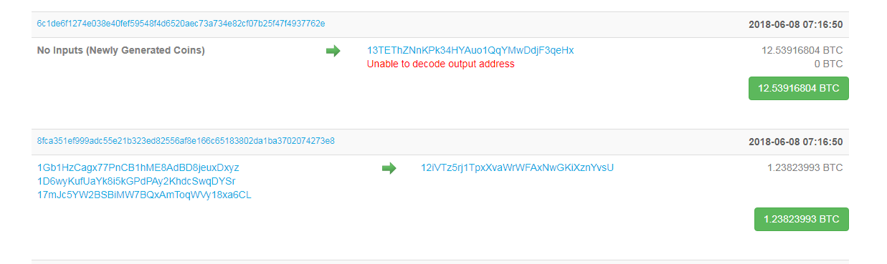
比特币
比特币和以太坊在实现余额的处理上，采用了不同的机制，比特币采用了UTXO未花费交易输出；而以太坊采用了维护账户状态机制。
区块中的两笔交易：
没有发送者，没有接收者，没有余额，没有帐户

Slide 3
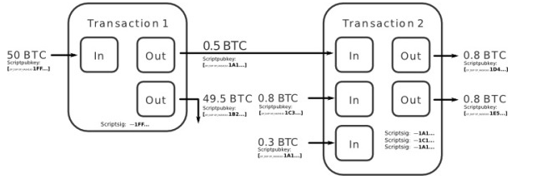
比特币
utxo流通过程
当我们说用户的钱包已经“收到”比特币时，我们的意思是，钱包已经检测到了可用的UTXO。通过钱包所控制的密钥，我们可以把这些 UTXO 花出去。 因此，用户的比特币“余额”是指用户钱包中可用的 UTXO 总和，而他们可能分散在数百个交易和区块中。 “一个用户的比特币余额”，这个概念是比特币钱包应用创建的派生之物。比特币钱包通过扫描区块链并聚集所有属于该用户的 UTXO 来计算该用户的余额 。大多数钱包维护一个数据库或使用数据库服务来存储所有 UTXO 的快速参考集，这些 UTXO 由用户所有的密钥来控制花费行为。一笔比特币交易通过使用所有者的签名来解锁UTXO，并通过使用新的所有者的比特币地址来锁定并创建 UTXO。

Slide 4
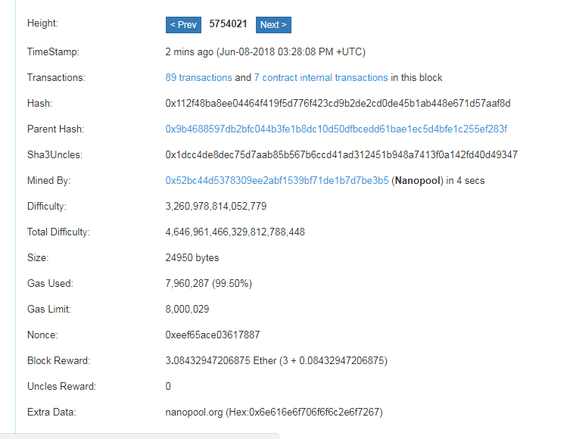
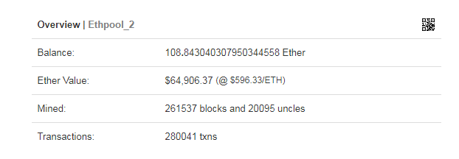
以太币
某区块：
某账户：
1.有利于智能合约，能够实现很多的功能，而utxo里面的脚本是非图灵完备的，只能执行简单的脚本，UTXO的提取做限制。
2.比特币的UTXO能够回溯，找到每个utxo的来源。回溯历史为了防止出现不合法货币的目的。而以太坊（无法回溯）的账户模型也能实现不可随意篡改。系统通过转出的地址的私钥对转账信息进行签名（存在RSV中）（用于证明这 笔交易确实有本人进行），通过交易再对账户的余额进行增减操作。

Slide 5
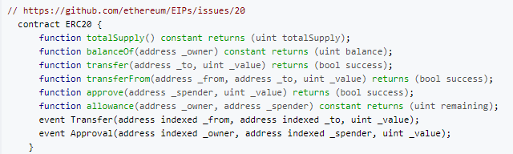

ERC-20智能合约代币标准
ERC-20：如EOS，BCO众筹等，他们都遵守REC20协议。 该标准提供了转移token的基本功能，并允许token被批准，以便他们可以由另一个在线第三方使用。

Slide 6
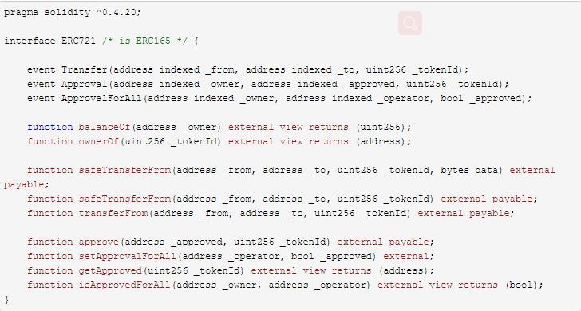
ERC-721智能合约代币标准
现在我们看到的加密猫是基于ERC-721创造出来的，每只都是一个独一无二的ERC-721代币（NFT），每一个代币都由唯一的tokenid。
不过ERC-721在区块链世界远不止猫猫狗狗，它更大的想象空间在于将物理世界的资产映射到区块链上。
approve(): 授予地址_to具有_tokenId的控制权，方法成功后需触发Approval 事件。

Slide 7
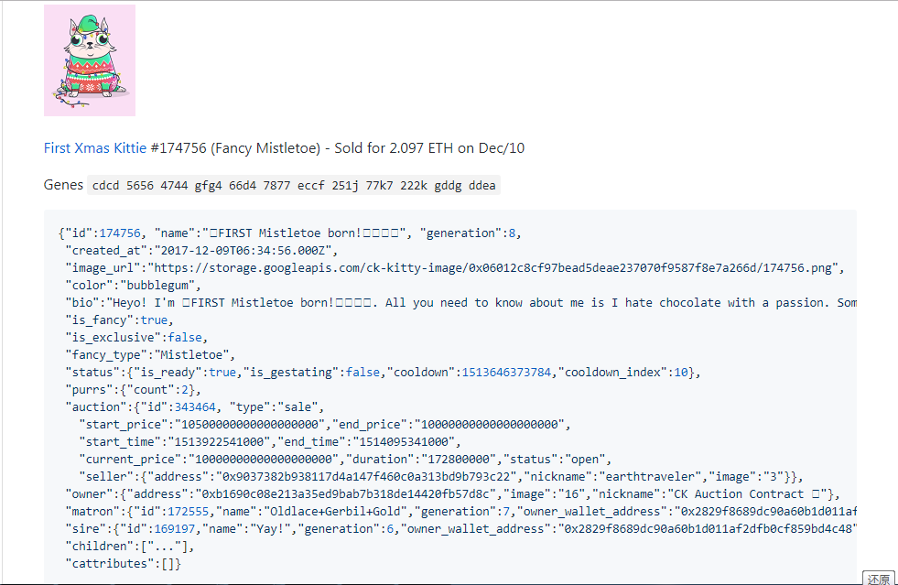
谜恋猫
ERC-721 是由谜恋猫母公司的技术总监提出的，所以加密猫是ERC-721的第一个实施应用。
每只猫都被赋予拥有基因，是独一无二的（一只猫就是一个NFT代币）。

Slide 8
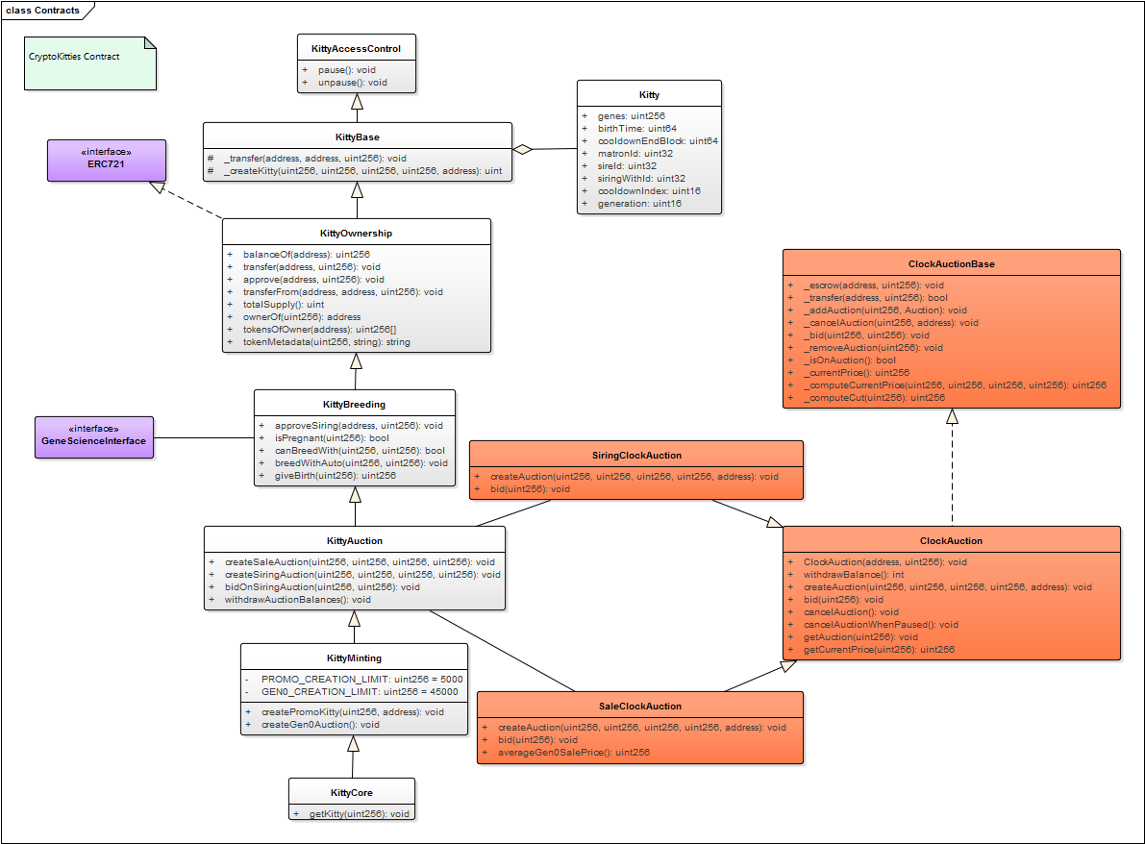
加密猫合约设计

Slide 9
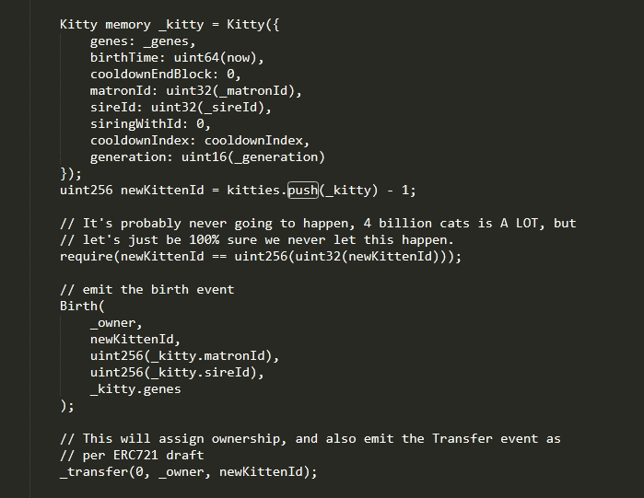
谜恋猫唯一性
_createKitty函数：_transfer()里面执行了transfer事件。
由此判断决定谜恋猫唯一性的是由猫的id决定的，而非基因决定。基因生成源码不开源，基因合约地址由ceo角色控制。
NTF ID，即tokenId，在合约中用唯一的uint265进行标识，每个NFT的ID在智能合约的生命周期内不允许改变。推荐的实现方式有：
1从0开始，每新加一个NFT，NTF ID加1
2.使用sha3后uuid 转换为 NTF ID

Slide 10
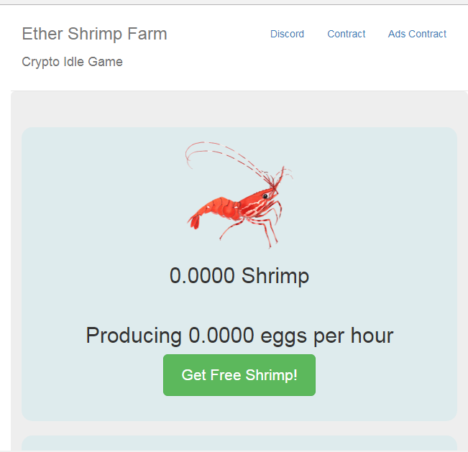
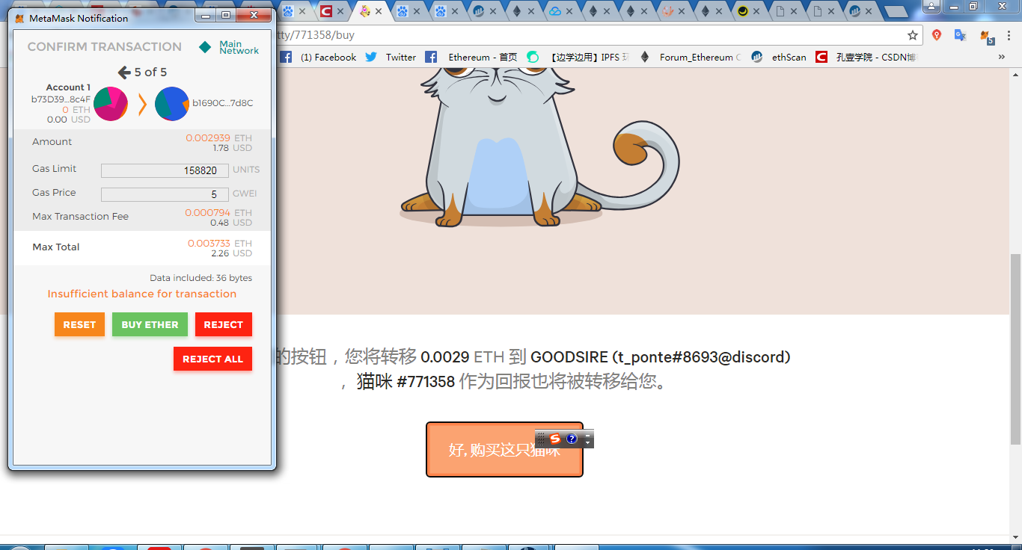
以太坊应用场景
养成类游戏，如加密猫，以太虾。通过购买猫咪，通过繁殖再生产猫咪。也是代币的一种。

Slide 11
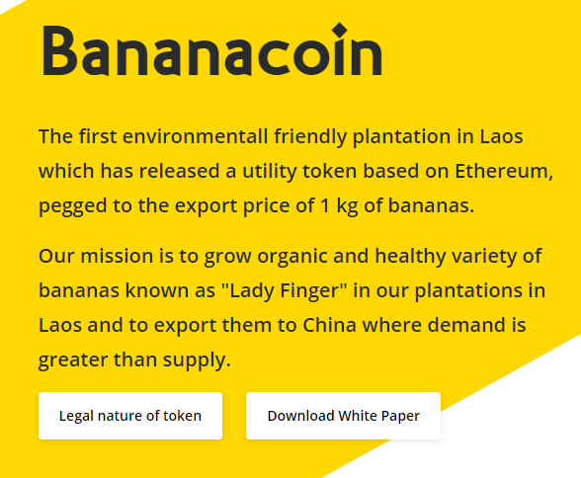
以太坊应用场景
众筹项目，BCO如香蕉价格挂钩。1枚BCO相当于1kg的香蕉价格，从而实现价格保护。

Slide 12
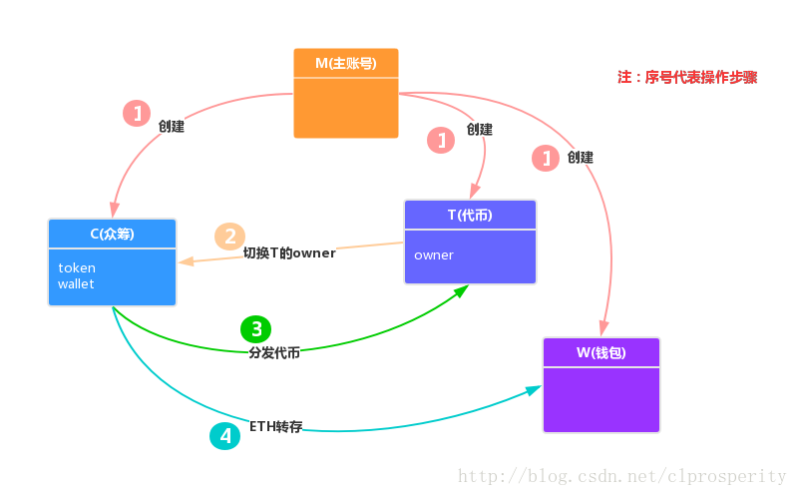
众筹合约流程
1. 创建合约： 通过主账号M分别创建三个合约C、T、W，此时三个合约的所有者owner均为主账号M。（一些比较敏感的操作只有owner才有操作权限）
2. 切换T的owner： 为了让众筹合约能够分发代币，需要将代币合约T的owner换成众筹合约C。（只有完成了这一步操作，后续操作才能够促发）
3. 分发代币： 用户参与众筹时，将以太币转入众筹合约C，C会根据规则计算出需要发放的代币数量，通过调用代币合约T的生成代币接口，给该用户分发代币
4. ETH转存： 分发代币的同时，会将用户转如的以太币转存到事先设置好的钱包合约W中（钱包合约有自己的提款规则）

Slide 13
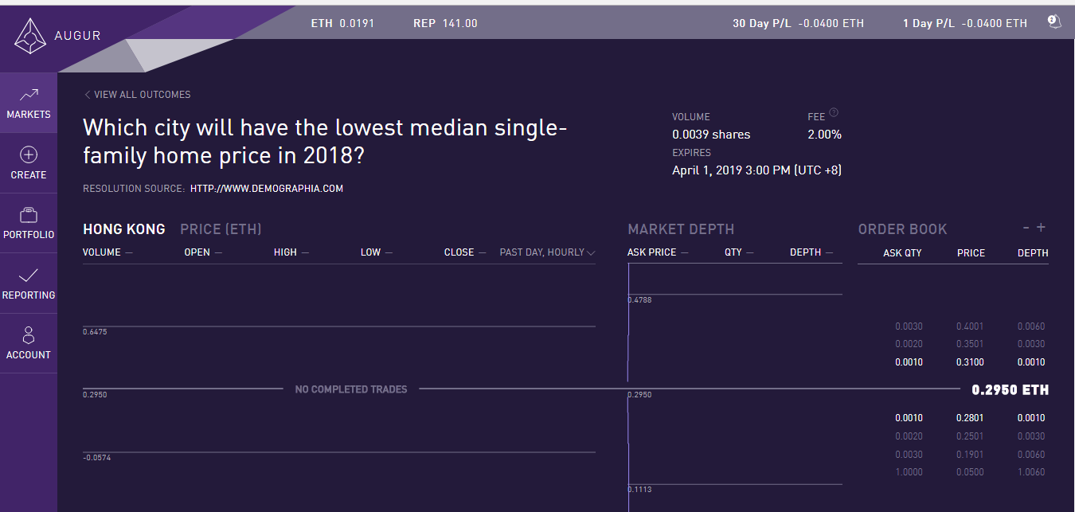
以太坊应用场景
博彩,电子商城,电子优惠券等
Augur是预测未来的应用。
用户可以参与或者发起未来可能发生的某件事。
预测成功即可获得奖励。类似博彩游戏

Slide 14
以太坊积分系统
区块链最重要的应用就是价值在互联网上直接流通。通过实体或虚拟资产的Token化。Token是通证。就像Token Ring Network，令牌环网。网络中的每一个节点轮流传递一个令牌，只有拿到令牌的节点才能通讯。这个令牌，其实就是一种权利，或者说可流通的加密数字权益证明。
意味着现实世界的各种权益证明（股权、债券、积分、票据等）都可以Token化，放到数字世界里去流通。
“Huobi Token”是“HT”的缩写，它是基于区块链发布和管理的一个积分系统。该实用令牌基于Ethereum区块链的ERC-20标准，总量限制在5亿。
是标准数字货币合约。

Slide 15
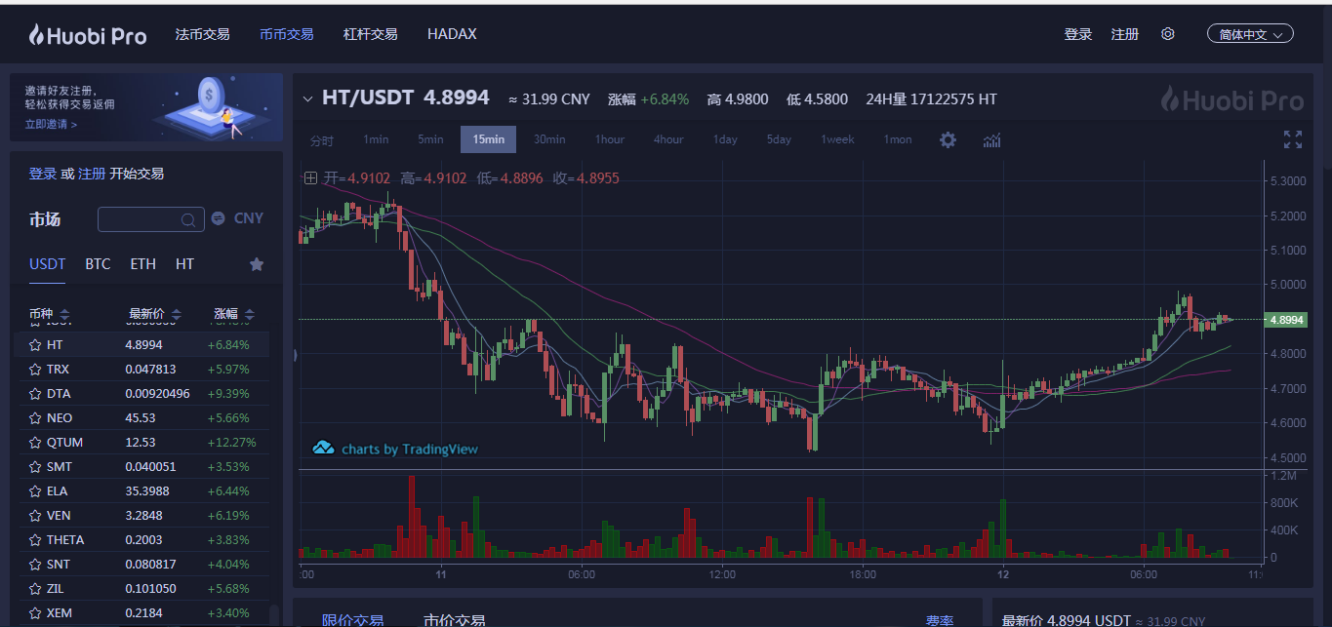
火币网全球通用积分HT
HT是基于ERC20区块链发行和管理的积分系统，可以在多场景下使用，总量恒定，只送不卖，可以用于交易，一共发行五亿枚HT，20%用于用户奖励及平台运营 共计一亿枚；20%用于团队激励，共计一亿，锁定四年，每年发送2500万枚；60%用于购买点卡套餐赠送(点卡是火币推出的交易手续费的充值卡)(每日限量)共计3亿。

Slide 16
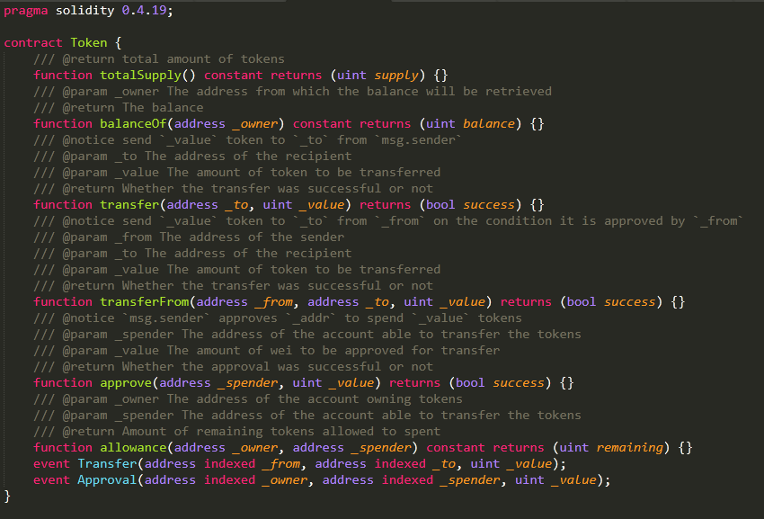
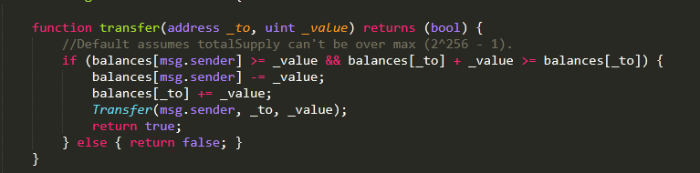
火币HT合约
https://etherscan.io/address/0x6f259637dcd74c767781e37bc6133cd6a68aa161#code

Slide 17
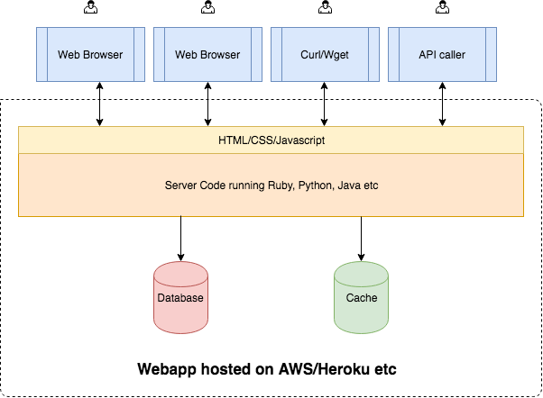
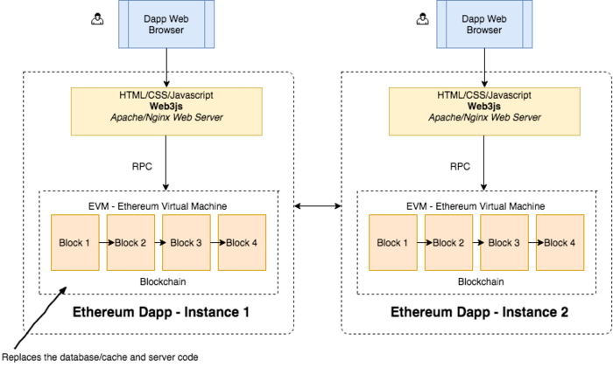
client/server及Dapp

Slide 18
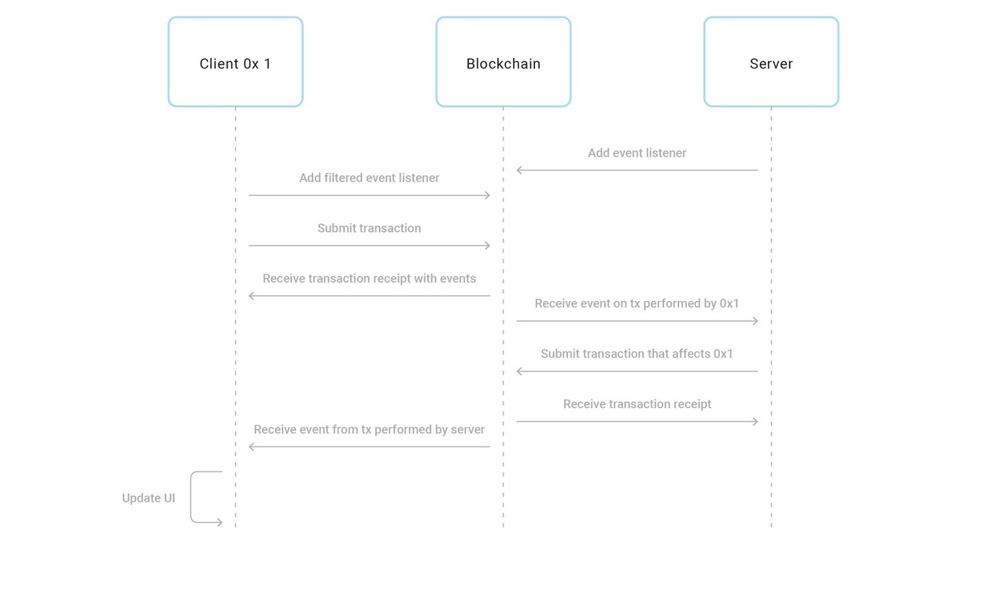
无服务器应用程序中的客户端-区块链
以太坊应用程序的典型风格是无服务器的（serverless），应用程序的主要流程是在客户端和区块链之间进行的。而服务器对客户端链上执行的操作作出反应，或在客户端中将合约状态的变动可视化。
链上代码无法直接与链外服务一起工作。这意味着如果你想要与第三方服务结合起来，注入像美元/以太币利率这样的外部数据，或执行如发送邮件这样的基本操作，你就需要一个服务器来做到这些事。
最终，服务器可能变得越来越瘦，直到它们消失在无数侧链服务和集成中
solidity编写合约，可以在合约里面执行事件函数。客户端和服务器中观察合约变化的规范方式是监听合约事件。
另外可以通过返回的收据来查询交易是否执行。
无论是靠监视交易或事件，都要确保只有经过合理数量的确认后才能对其做出响应。

Slide 19
客户端发起交易
通过web3来调用谷歌浏览器的metamask插件来进行交易操作
web3 = new Web3(web3.currentProvider);
优点：交易的账户生成，交易签名及用户秘钥存储都由metamask完成。
metamask是一款轻量的以太坊钱包，加密猫以及以太虾等Dapp都需要它完成操作。
缺点：需要翻墙安装，私链下转账有时不能成功，不知道原因。

Slide 20
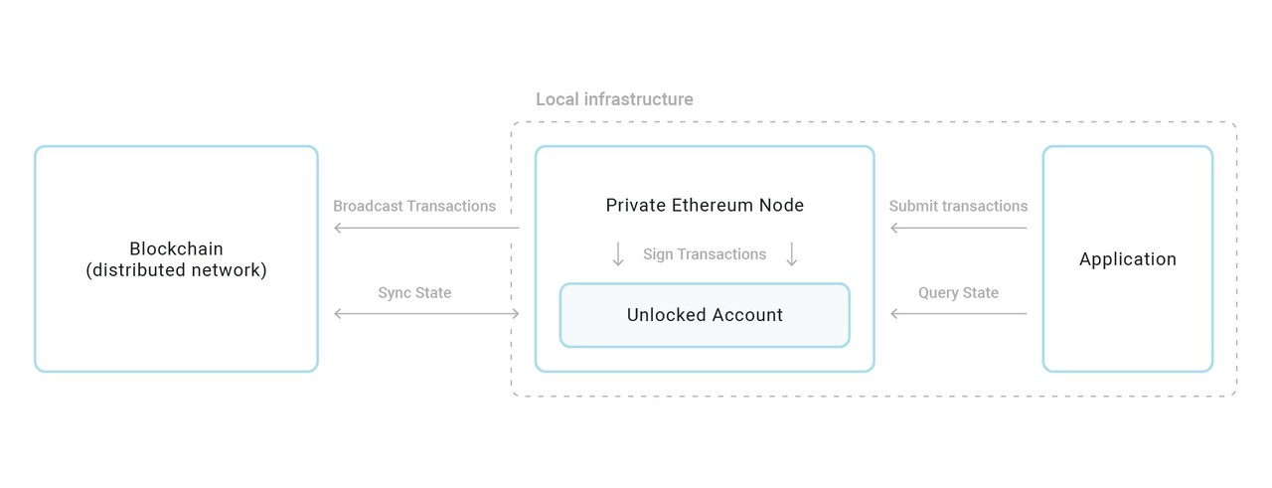
客户端发起交易
建立一个本地以太坊节点，并在你的程序中使用其 JSON RPC 接口来进行你需要的区块链操作。

Slide 21
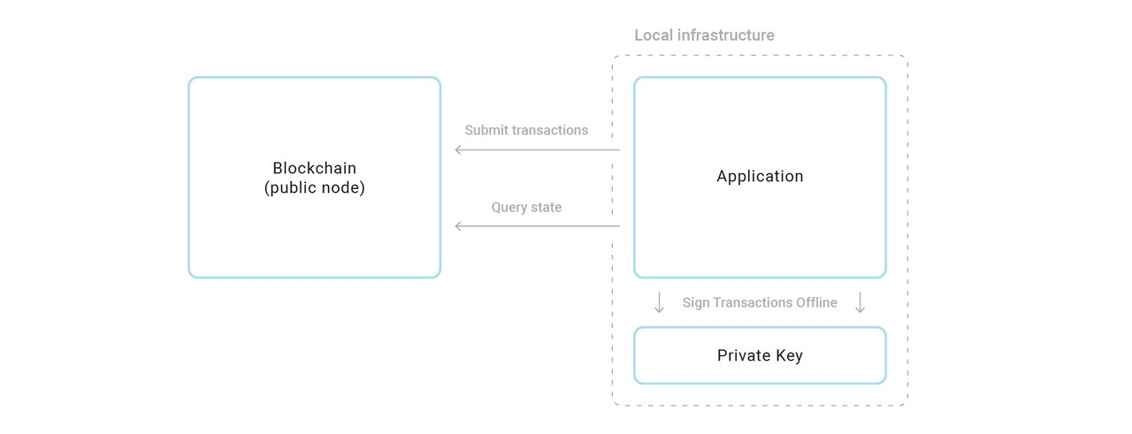
客户端发起交易
在客户端通过密钥对交易进行签名，过程有些复杂，特别是调用合约函数的交易，需要对函数及参数编码再进行签名发送到以太坊客户端。

